Slide 1


Supervised Learning (Classification: SVM & logistic regression)
Artificial Intelligence dan Big Data | AAK2KAB3 | Kur. 2024 | 2024/2025

Slide 2
Supervised Learning
Supervised learning adalah jenis pembelajaran mesin di mana model dilatih menggunakan data yang sudah dilabeli, yaitu data yang memiliki pasangan input dan output yang diketahui. Tujuannya adalah untuk membangun model yang dapat memprediksi output berdasarkan input yang diberikan.

Slide 3
SVM
Support Vector Machine (SVM) adalah algoritma klasifikasi yang bekerja dengan mencari hyperplane terbaik yang memisahkan kelas-kelas dalam data. Tujuan utama SVM adalah untuk memaksimalkan margin antara dua kelas.
Beberapa fitur utama SVM:
Linear SVM: Jika data dapat dipisahkan dengan garis lurus.
Non-Linear SVM: Jika data tidak dapat dipisahkan dengan garis lurus, digunakan kernel trick (contoh: RBF kernel) untuk mentransformasikan data ke dimensi yang lebih tinggi.

Slide 4
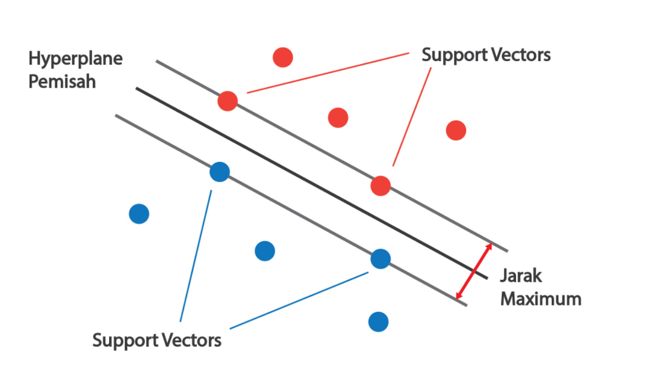
SVM
Ide utama dari SVM adalah untuk menemukan hyperplane terbaik yang memisahkan 2 daerah keputusan dengan baik
Hyperplane adalah sebuah fungsi yang dapat digunakan sebagai pemisah antar kelas

Slide 5
SVM
Algoritma SVM :
Ide Fitur-fitur dari data dipetakan ke dalam ruang dimensi lebih tinggi menggunakan fungsi kernel (linear, polynomial, radial basis function, sigmoid).
Mencari hyperplane terbaik yang memisahkan data yang telah dipetakan dalam ruang dimensi tinggi.
Hyperplane terbaik dapat diperoleh dengan memaksimalkan jarak hyperplane dengan titik data terdekat (Support Vectors)

Slide 6
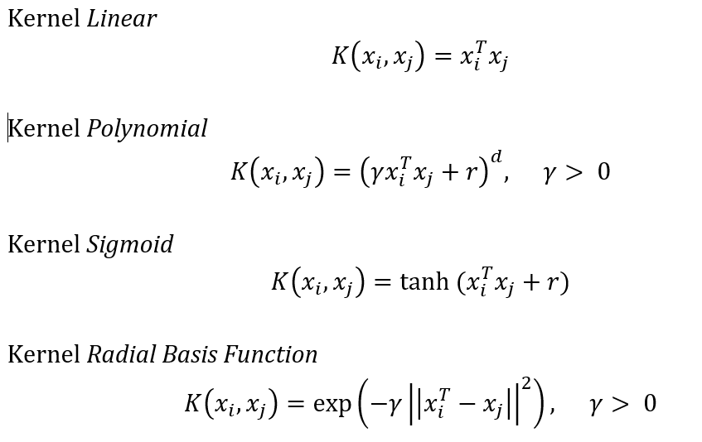
SVM
Kernel pada Support Vector Machine
Fitur-fitur dari data dipetakan ke dalam ruang dimensi tinggi menggunakan fungsi kernel (linear, polynomial, sigmoid, atau radial basis function)
Dengan menggunakan fungsi kernel, akan dihasilkan fitur-fitur baru yang akan digunakan untuk mengklasifikasi (tidak lagi menggunakan fitur-fitur lama)

Slide 7
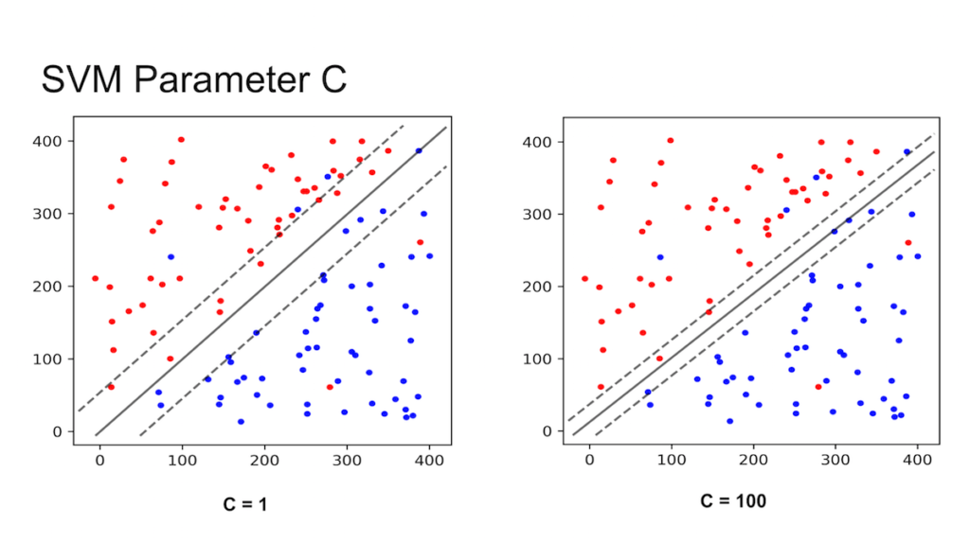
SVM
Parameter C pada Support Vector Machine
Nilai C yang terbaik harus dicari agar SVM terjadi keseimbangan antara jarak semaksimal dan kesalahan klasifikasi seminimal mungkin.
Nilai C yang tinggi = model akan menerima lebih banyak penalti ketika model gagal mengklasifikasikan data dengan tepat.
Nilai C yang rendah = model akan mentolerir data yang salah diklasifikasikan.
Nilai C yang rendah biasanya baik digunakan pada data yang memiliki banyak noise, sebaliknya nilai C yang tinggi biasanya baik digunakan pada data yang memiliki sedikit noise.
Sumber: https://learnopencv.com/svm-using-scikit-learn-in-python/

Slide 8
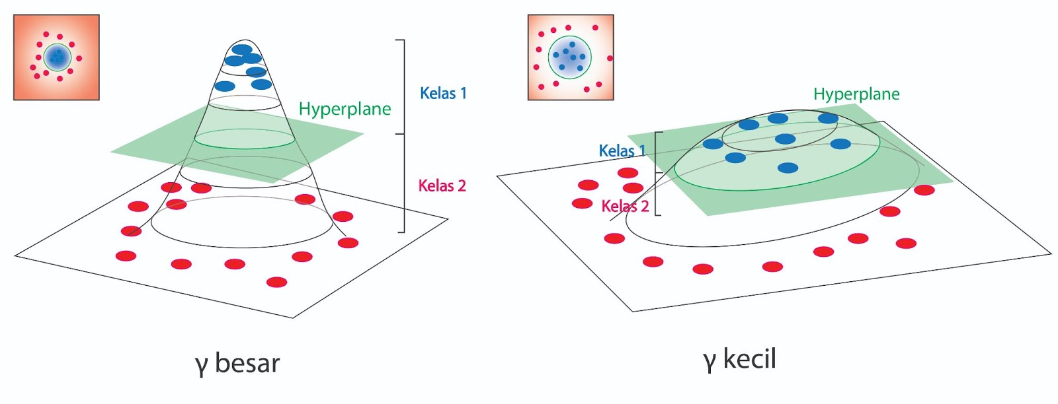
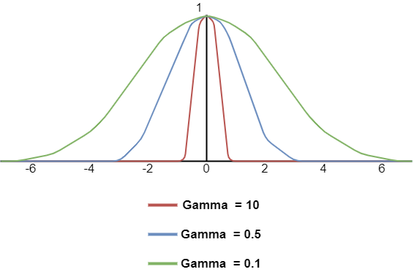
SVM
Parameter γ pada Support Vector Machine
Nilai γ yang besar akan menghasilkan kelengkungan yang tajam pada ruang dimensi tinggi. Sebaliknya, nilai γ yang kecil akan menghasilkan ruang dimensi tinggi yang lebih landai.

Slide 9
SVM: Implementasi
from sklearn.svm import SVC
# Membuat model SVM dengan kernel linear
svm_model = SVC(kernel='linear')
svm_model.fit(X_train, y_train)
# Prediksi
y_pred_svm = svm_model.predict(X_test)
# Evaluasi model
print("SVM Accuracy:", accuracy_score(y_test, y_pred_svm))
print(classification_report(y_test, y_pred_svm))
print("Confusion Matrix (SVM):\n", confusion_matrix(y_test, y_pred_svm))

Slide 10
Logistic Regression
Logistic Regression adalah metode klasifikasi yang digunakan untuk memprediksi probabilitas suatu sampel termasuk dalam kategori tertentu. Model ini bekerja dengan mengubah output regresi linear menjadi probabilitas menggunakan fungsi sigmoid.

Slide 11
Logistic Regression: Implementasi
import numpy as np
import pandas as pd
import matplotlib.pyplot as plt
from sklearn.model_selection import train_test_split
from sklearn.preprocessing import StandardScaler
from sklearn.linear_model import LogisticRegression
from sklearn.metrics import accuracy_score, classification_report, confusion_matrix
# Contoh data (binary classification)
np.random.seed(42)
X = np.random.rand(100, 2) * 10 # 100 sampel, 2 fitur
y = (X[:, 0] + X[:, 1] > 10).astype(int) # Label berdasarkan jumlah dua fitur
# Membagi data menjadi train & test
X_train, X_test, y_train, y_test = train_test_split(X, y, test_size=0.2, random_state=42)
# Normalisasi data
scaler = StandardScaler()
X_train = scaler.fit_transform(X_train)
X_test = scaler.transform(X_test)
# Membuat model Logistic Regression
model = LogisticRegression()
model.fit(X_train, y_train)
# Prediksi
y_pred = model.predict(X_test)
# Evaluasi model
print("Accuracy:", accuracy_score(y_test, y_pred))
print(classification_report(y_test, y_pred))
print("Confusion Matrix:\n", confusion_matrix(y_test, y_pred))

